Slide 1
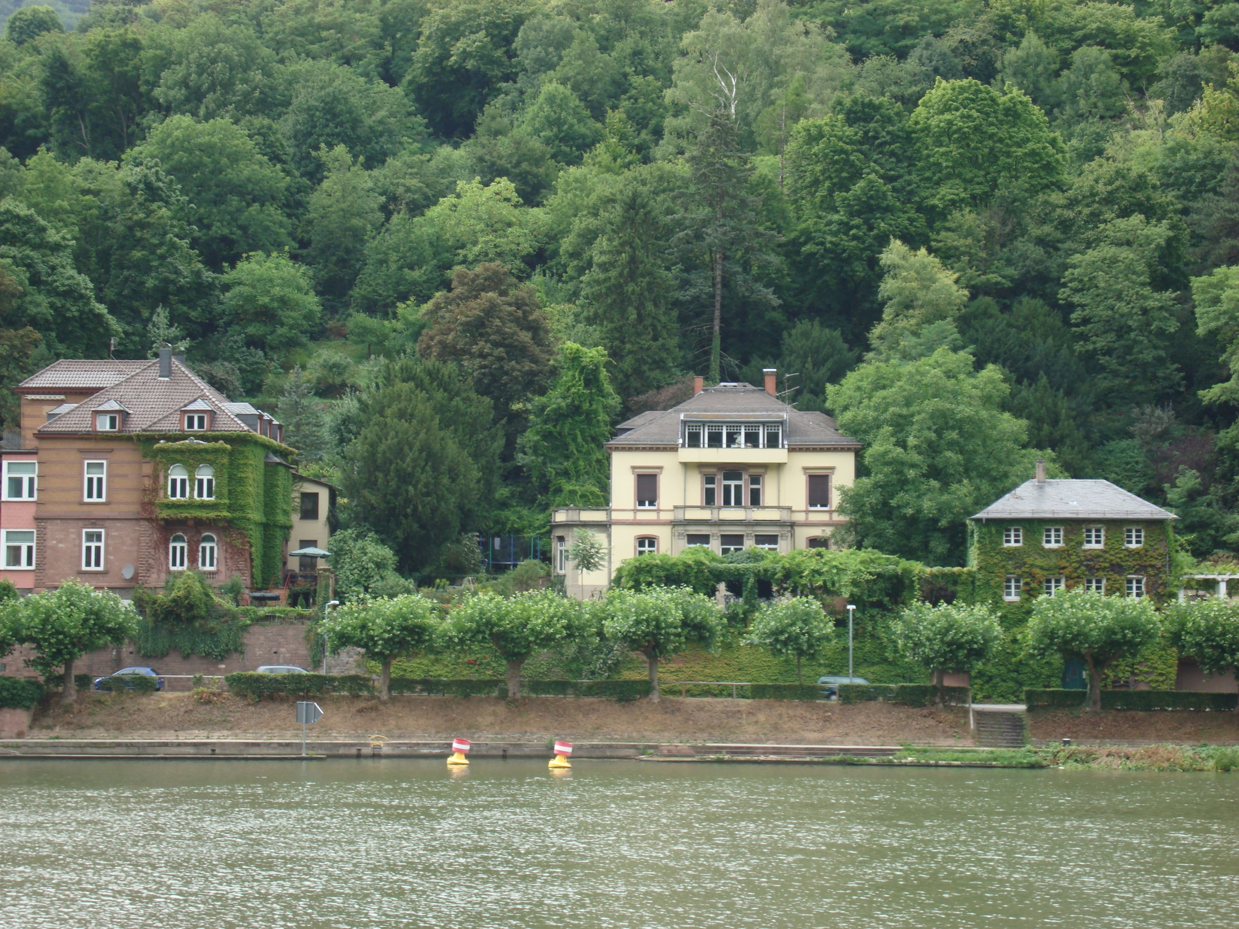
ANTEBRAÇO

Slide 2
ANTEBRAÇO
Vascularização – cão e boi
A. Interóssea comum
a. interóssea cranial
a. interóssea caudal
a. ulnar (só carnívoro)
A. Mediana
- a. radial
aa. digitais palmares
A. Braquial superficial (carnívoros)
a. antebraquial superficial
aa. digitais dorsais

Slide 3
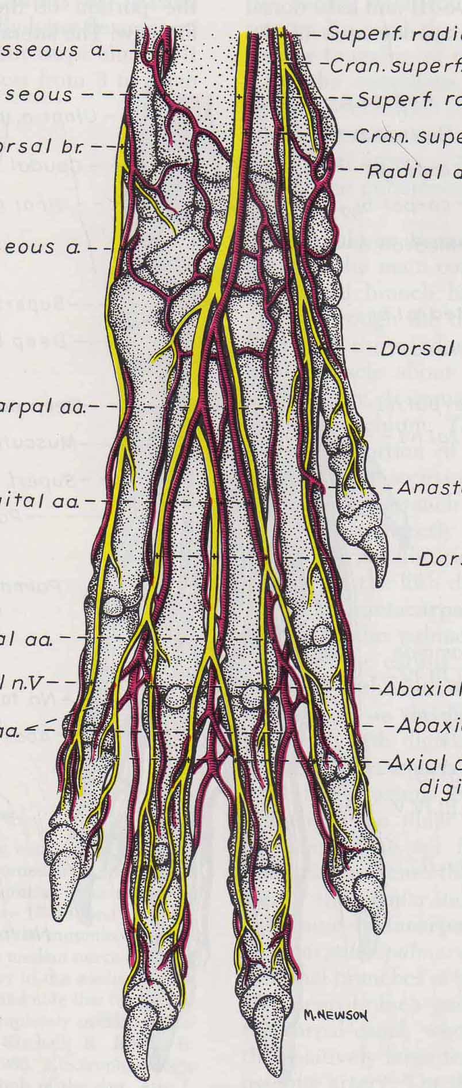
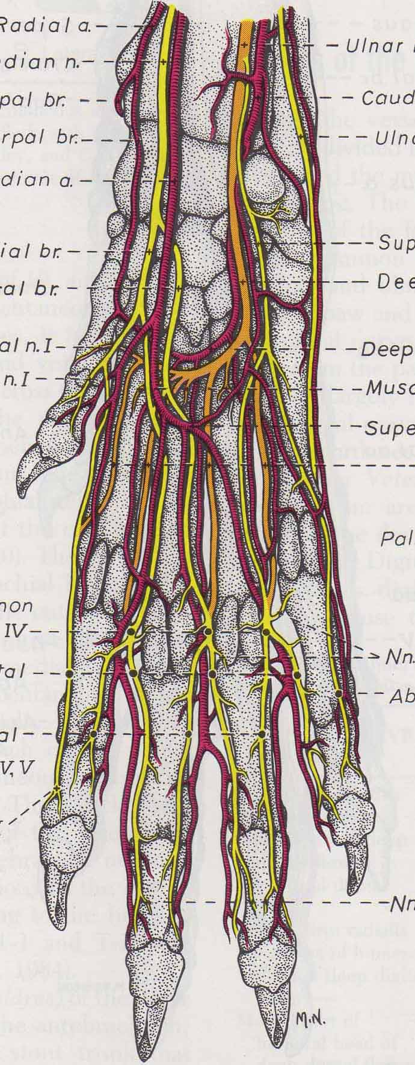
ANTEBRAÇO
Mão de cão – dorsal
aa. Metacárpicas dorsais
aa. Digitais dorsais comuns
aa. Digitais dorsais próprias
Mão de cão - palmar
aa. Metacárpicas palmares
aa. Digitais palmares comuns
aa. Digitais palmares próprias

Slide 4
ANTEBRAÇO
Mão de boi – dorsal
aa. Metacárpicas dorsais
aa. Digitais dorsais comuns
aa. Digitais dorsais próprias
Mão de boi - palmar
aa. Metacárpicas palmares
aa. Digitais palmares comuns
aa. Digitais palmares próprias
Ramos perfurantes
Proximal e distal

Slide 5
ANTEBRAÇO
Mão de cavalo – dorsal
Rede cárpica dorsal
aa. Metacárpicas dorsais II e III
Ramos dorsais das falanges
Mão de cavalo – palmar
a. Mediana
aa. Digitais palmares comuns II e III
aa. Digitais palmares próprias II e III
Arco terminal

Slide 6
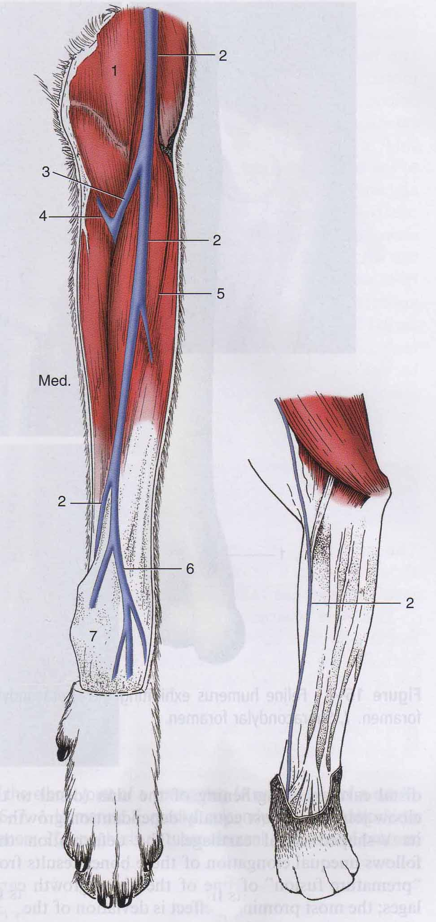
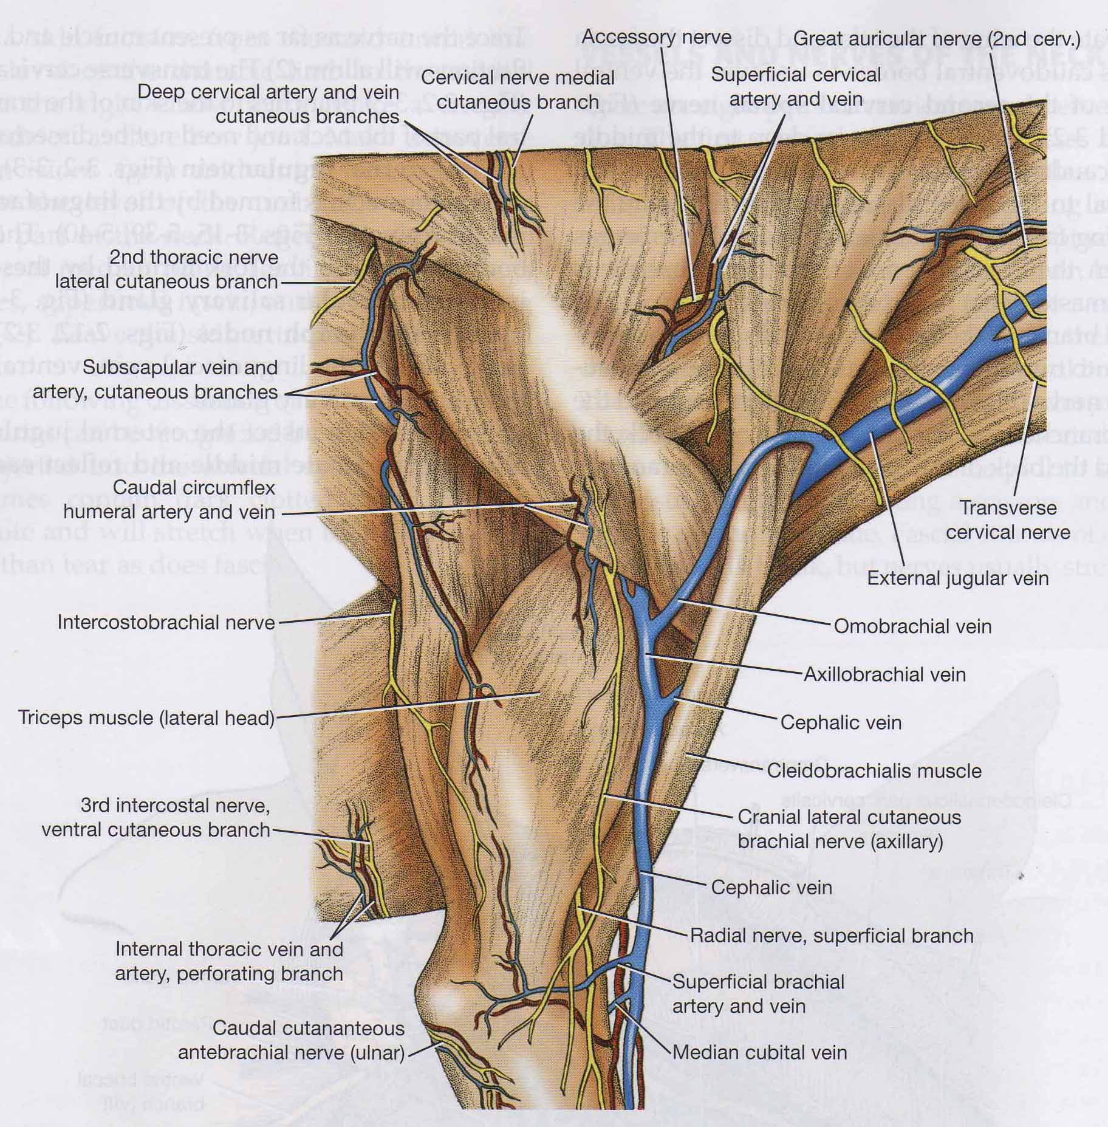
ANTEBRAÇO
Veia cefálica

Slide 7
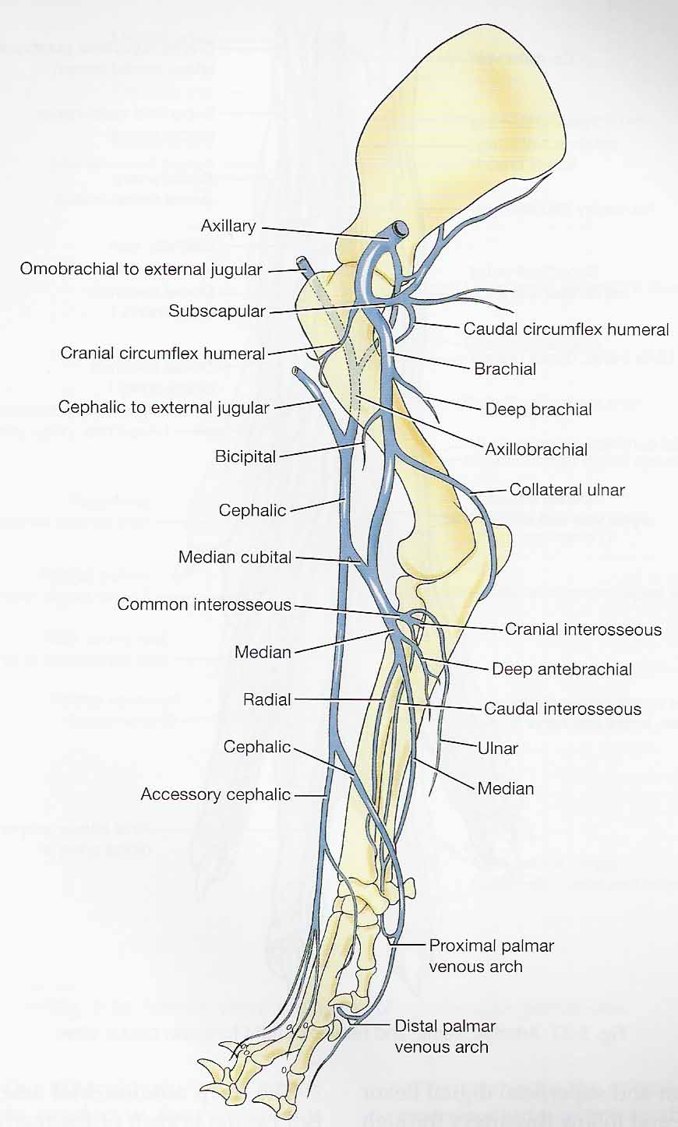
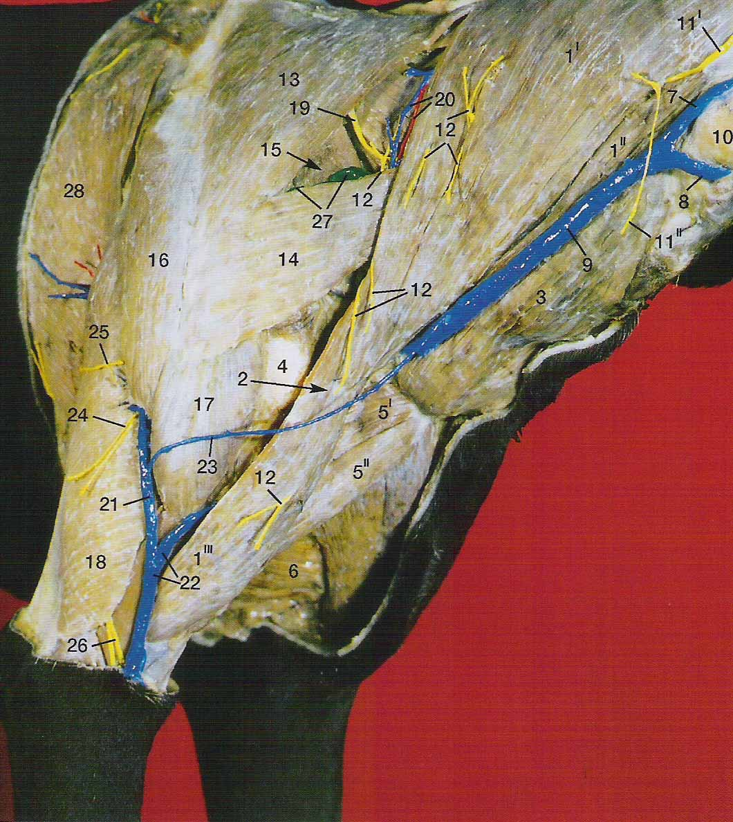
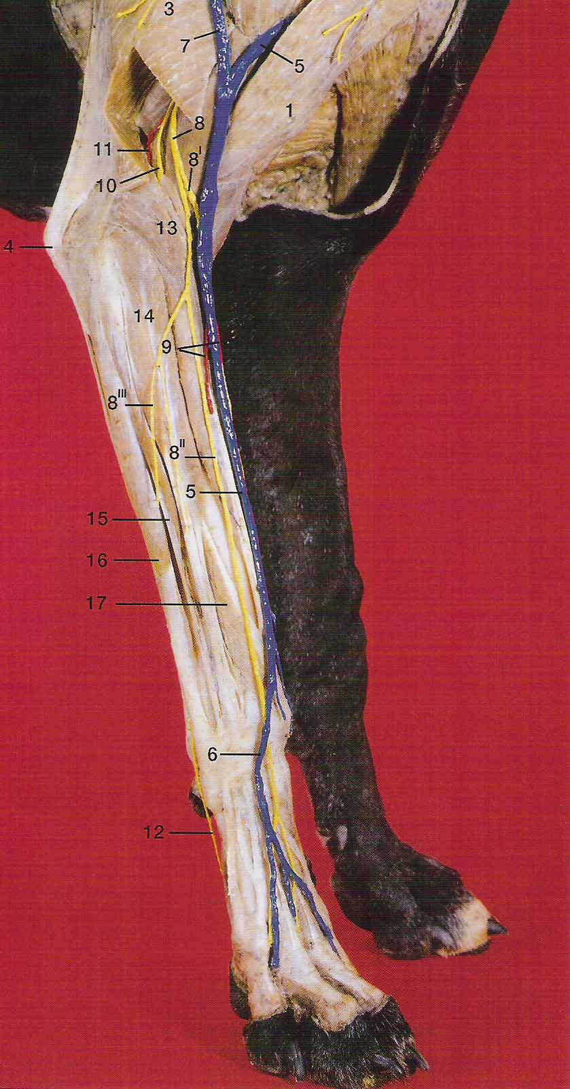
Membro torácico
Veia cefálica

Slide 8
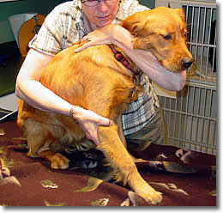
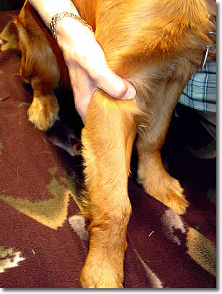
Punção da veia cefálica

Slide 9
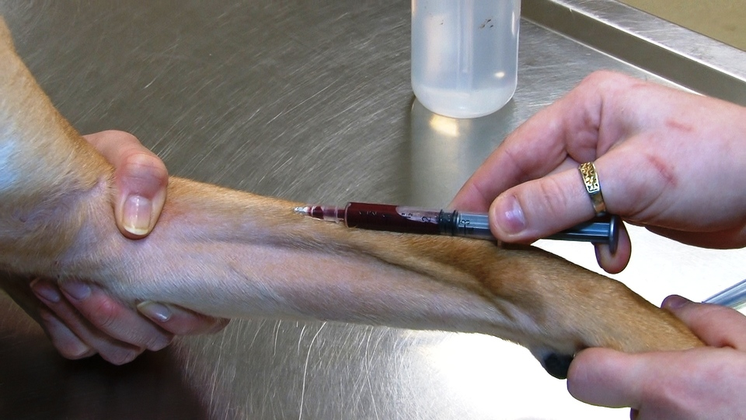
Punção da veia cefálica

Slide 10
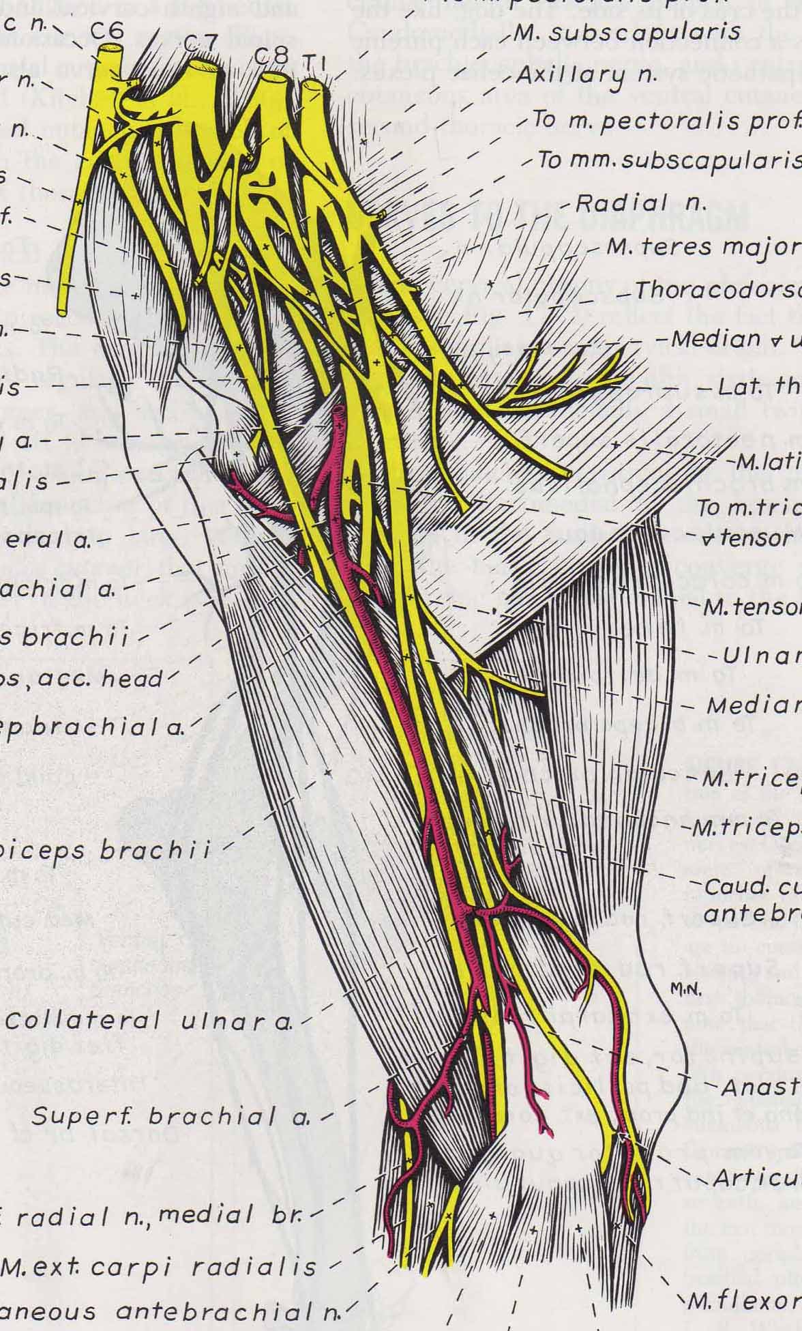
ANTEBRAÇO
Nervo radial
Penetra no músculo tríceps braquial
Atravessa o braço da face medial para a face lateral

Slide 11
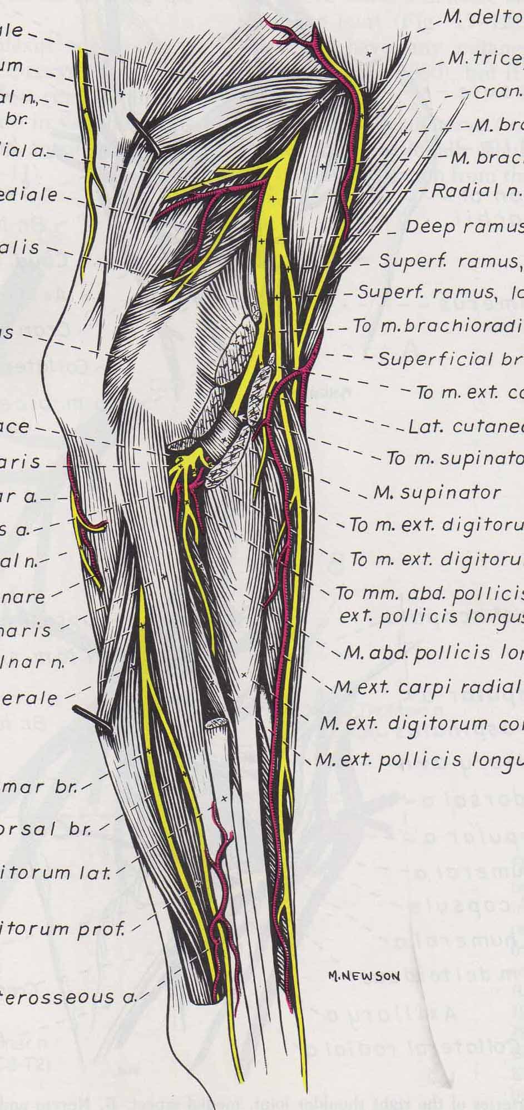
ANTEBRAÇO
NERVO RADIAL
Ramo profundo
Músculos craniolaterais
Ramo superficial
Ramo lateral e medial
Pele craniolateral do antebraço e dorso da mão

Slide 12
ANTEBRAÇO
NERVO RADIAL
Ramo profundo
Músculos craniolaterais
Ramo superficial
Ramo lateral e medial
Pele craniolateral do antebraço e dorso da mão

Slide 13
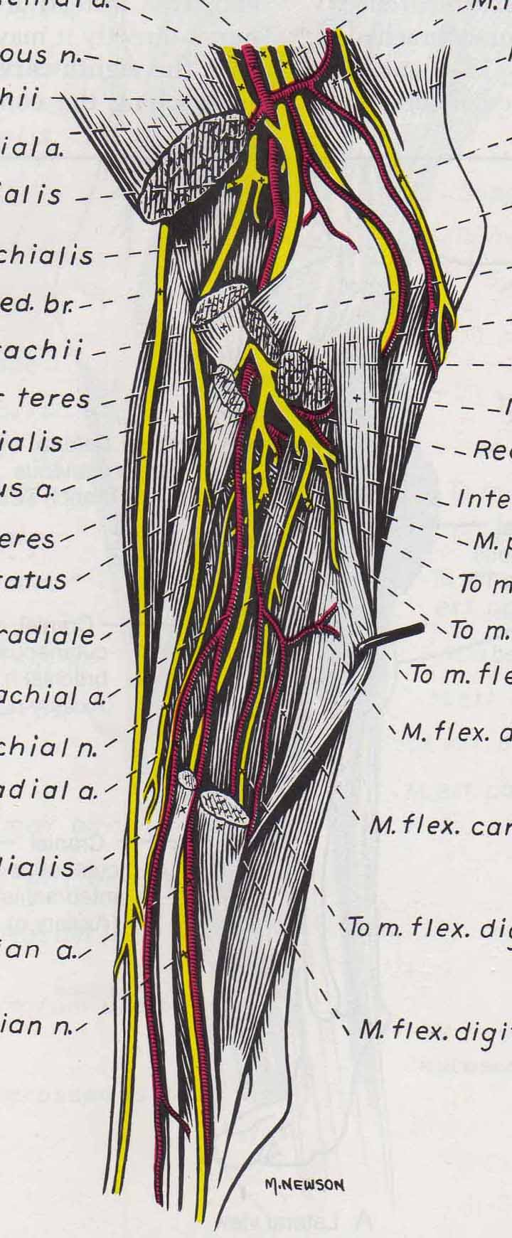
ANTEBRAÇO
NERVO MEDIANO
Músculos
Pronador redondo
Pronador quadrado
Flexor carpo radial
Flexor digital superficial (cão)
Flexor digital profundo
cabeça radial
cabeça umeral

Slide 14
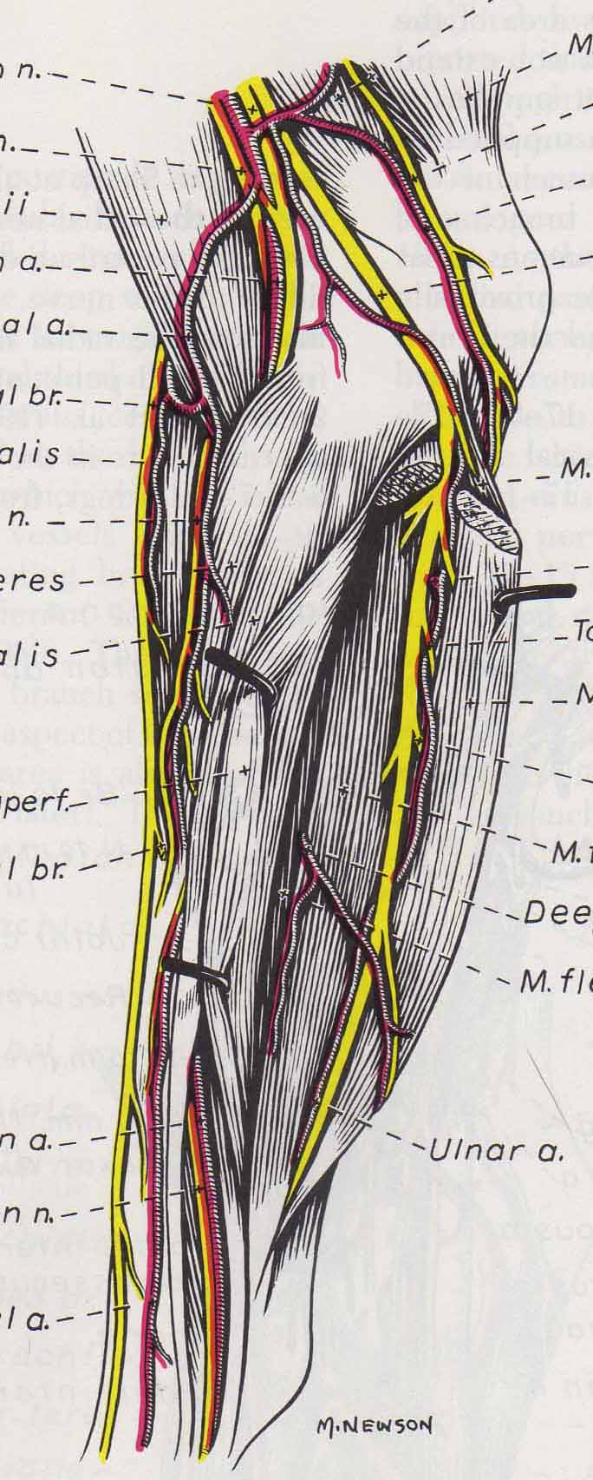
ANTEBRAÇO
NERVO ULNAR
Músculos
Flexor carpo ulnar
cabeça umeral
cabeça ulnar
Flexor digital superficial (cavalo e boi)
Flexor digital profundo
cabeça ulnar
cabeça umeral

Slide 15
ANTEBRAÇO
NERVO ULNAR
Músculos
Flexor carpo ulnar
cabeça umeral
cabeça ulnar
Flexor digital superficial (cavalo e boi)
Flexor digital profundo
cabeça ulnar
cabeça umeral

Slide 16
ANTEBRAÇO
Região palmar da mão
NERVO MEDIANO
Superficial dedos I, II e III
NERVO ULNAR
Profundo toda a mão
Superficial dedos IV e V
Ramo dorsal do nervo ulnar para o dorso do dedo V

Slide 17
ANTEBRAÇO
Região palmar da mão
NERVO MEDIANO
Superficial dedos I, II e III
NERVO ULNAR
Profundo toda a mão
Superficial dedos IV e V
Ramo dorsal do nervo ulnar para o dorso do dedo V

Slide 18
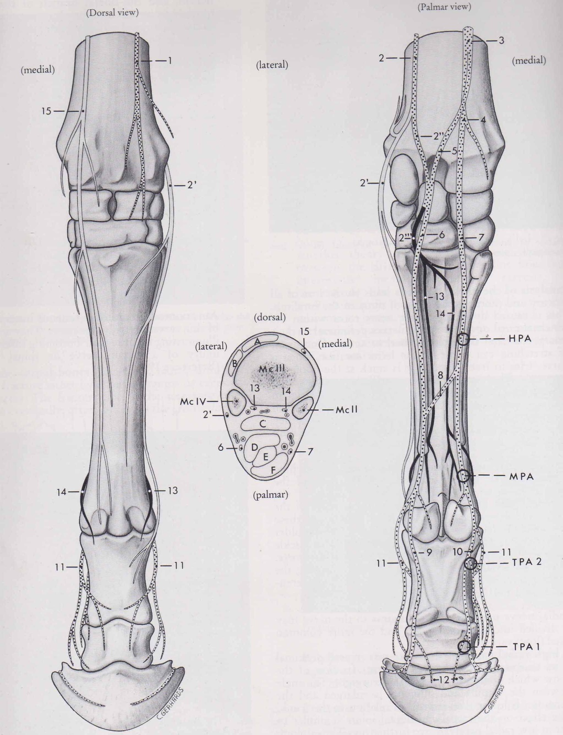
NERVOS
CAVALO
Nervos dorsais
Musculocutâneo
Radial
Ulnar
Nervos palmares
Mediano
Ulnar
Dorsais
Palmares
Metacárpicos palmares

Slide 19
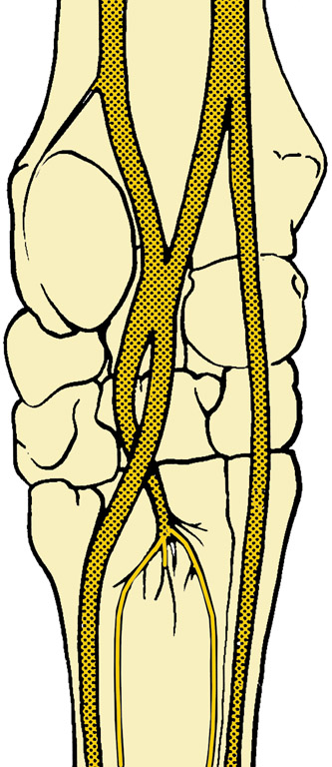
Ulnar
Mediano
Lateral
Medial
Palmar
Palmar
Metacárpico palmar
Metacárpico palmar
Notes:
19

Slide 20
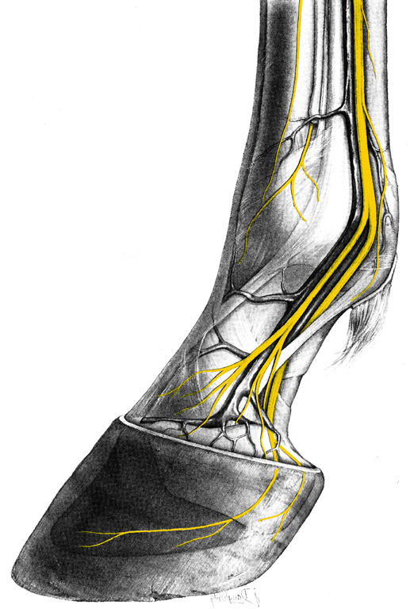
musculocutâneo
Palmar medial
Medial palmar metacarpal
Digital palmar medial
Ramo dorsal
Vista medial
Notes:
20

Slide 21
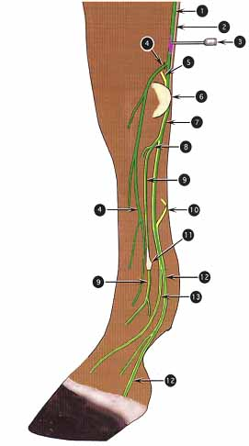
Bloqueios nervosos

Slide 22
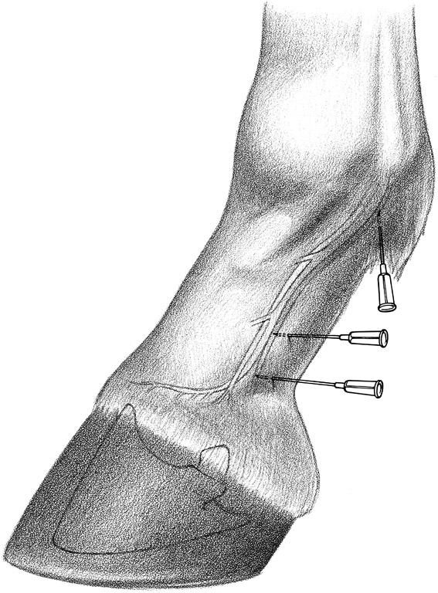
Bloqueio do nervo digital palmar.
Notes:
22

Slide 23
Bloqueio ascendente
Importante para diagnóstico

Slide 24
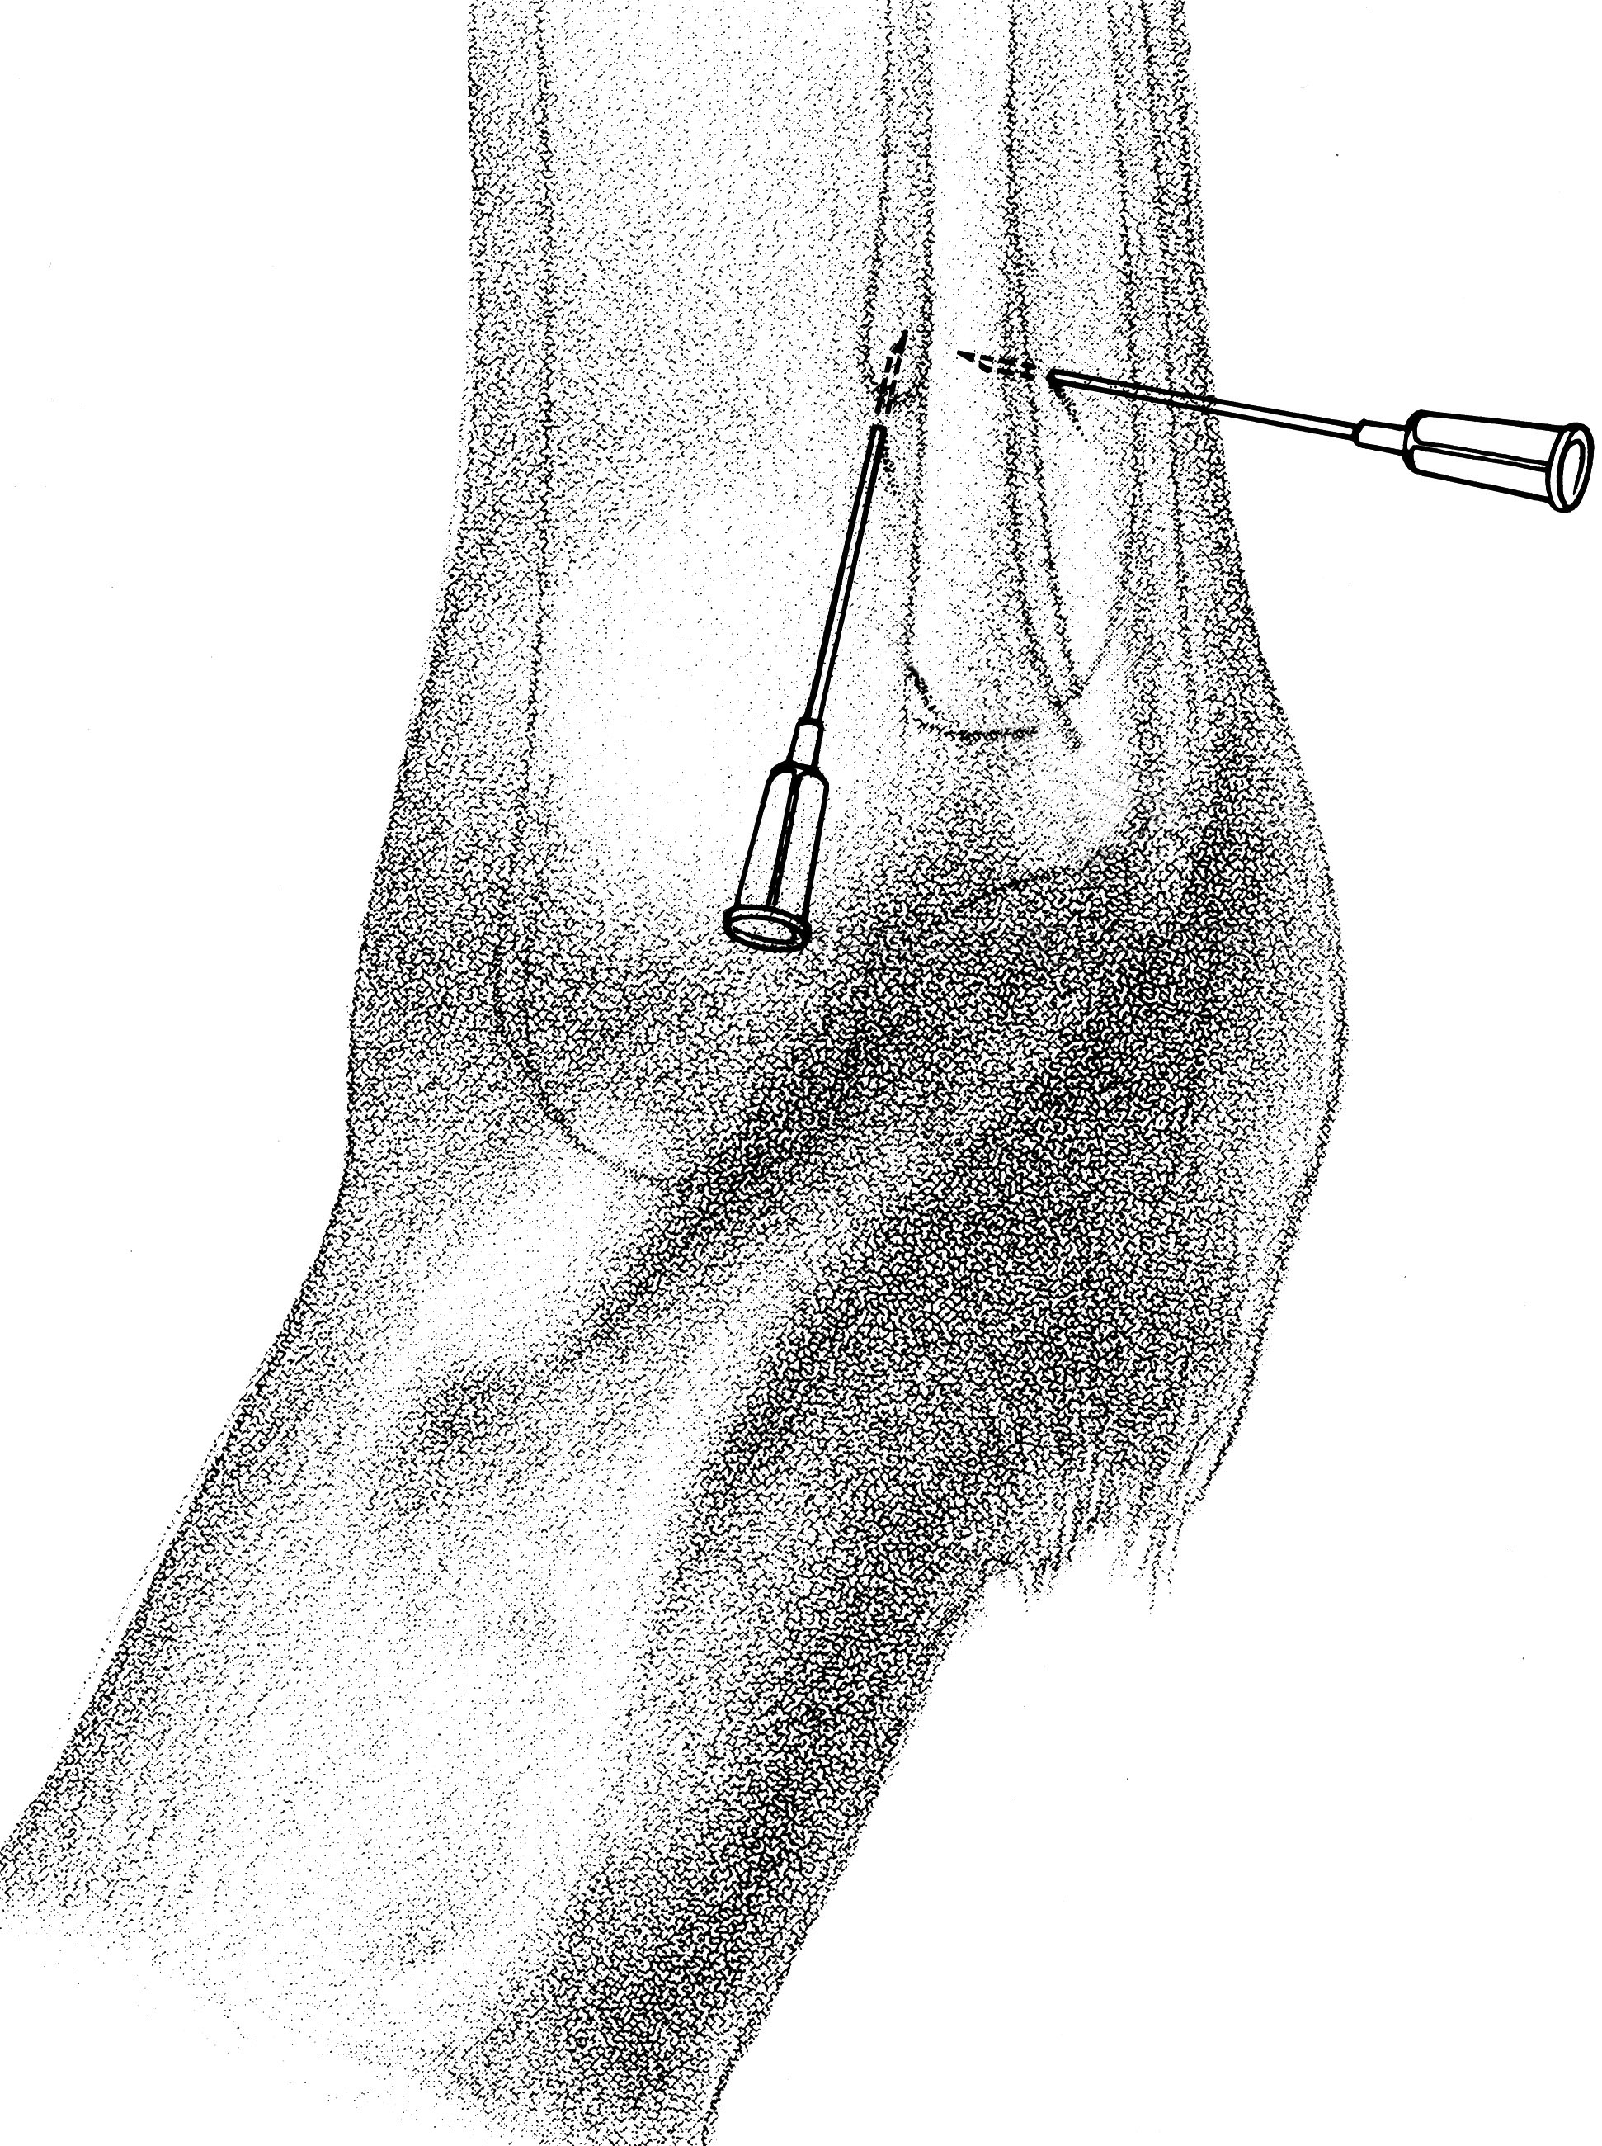
Nervo palmar
Nervo metacárpico palmar
Palmar baixo (distal) Metacárpico palmar
Adapted from Stashak (1987)
Notes:
24

Slide 25
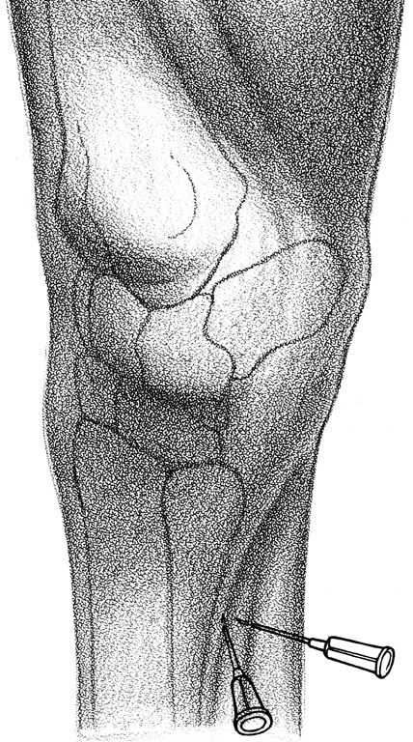
Palmar alto (proximal) Metacárpico palmar
Nervo palmar
Nervo metacárpico palmar
Notes:
25

Slide 26
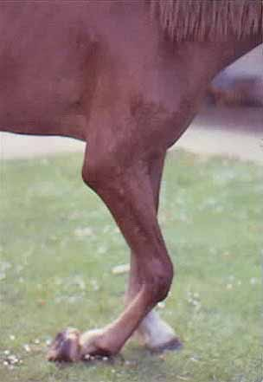
LESÃO
Qual nervo?
Radial
Falta extensão do carpo e dedos

Slide 27
